Slide 1
Inlijsten van figuren
Kees Vleeming [bew gk]

Slide 2
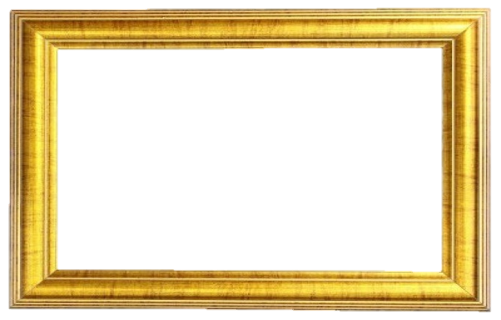
Hoe lijst je in ?
De oppervlakte van veel figuren is niet zo makkelijk te berekenen.
Een figuur ‘inlijsten’ kan daarbij handig zijn.
Bij het inlijsten moet je je houden aan deze regels:
De lijst moet de vorm hebben van een rechthoek.
De lijst moet zo strak mogelijk om het figuur heen
De lijst mag alleen over roosterlijnen lopen.

Slide 3
Voorbeeld van inlijsten driehoek
Teken eerst een lijst om de driehoek.
Er vallen nu een aantal witte driehoekjes die níet bij de driehoek horen wél binnen de lijst. Nummer deze witte driehoekjes.
Al die witte driehoekjes zijn precies de helft van een rechthoek. Hiervan kun je dus de oppervlakte berekenen
Driehoekje 1: 2 x 2 = 4 cm² (oppervlakte van hele rechthoek) 4 : 2 = 2 cm² (oppervlakte van het witte deel)
Driehoekje 2: 3 x 4 = 12 cm² 12 : 2 = 6 cm²
Driehoekje 3: 2 x 5 = 10 cm² 10 : 2 = 5 cm²
Witte deel is dus: 2 + 6 + 5 = 13 cm²
Oppervlakte hele lijst: 4 x 5 = 20 cm²
Oppervlakte driehoek: 20 – 13 = 7 cm²
1
2
3

Slide 4
Oefenen: inlijsten van figuren
Bepaal de oppervlakte van deze figuren door middel van inlijsten.
Figuur 1
Figuur 2

Slide 5
Uitwerking figuur 1
Lijst de figuur in
Nummer de witte stukjes in de lijst
Bereken de oppervlaktes van die stukjes:
(1) 3 × 2 : 2 = 3
(2) 3 × 3 : 2 = 4½
(3) 1 × 2 : 2 = 1
(4) 1 × 3 : 2 = 1½
Tel de antwoorden bij elkaar op: 3 + 4½ + 1 + 1½ = 10
Bereken de oppervlakte van de lijst 5 × 4 = 20
Trek de oppervlakte van de witte stukjes af van de oppervlakte van de hele lijst: 20 – 10 = 10 cm²
Conclusie: oppervlakte driehoek is 10 cm²
Figuur 1
1
2
10 cm²
4
3

Slide 6
Uitwerking figuur 2
Lijst de figuur in
Nummer de witte stukjes in de lijst
Bereken de oppervlaktes van die stukjes:
(1) 4 × 3 : 2 = 6
(2) 2 × 5 : 2 = 5
(3) 1 × 5 : 2 = 2½
Tel de antwoorden bij elkaar op: 6 + 5+ 2½ = 13½
Bereken de oppervlakte van de lijst 5 × 5 = 25
Trek de oppervlakte van de witte stukjes af van de oppervlakte van de hele lijst: 25– 13½= 11½ cm²
Conclusie: oppervlakte driehoek is 11½ cm²
Figuur 2
2
1
11½ cm²
3

